Slide 1

Software y bases de datos
Especialización en Bioinformática y Biocomputación Molecular Biomédica.
Notes:
Inicializar Matlab y mostrar el entorno de trabajo.

Slide 2
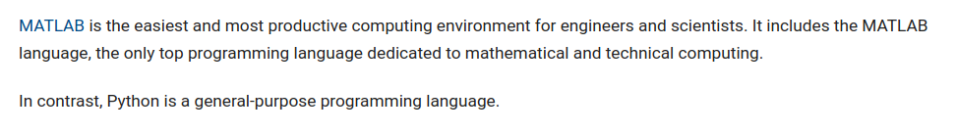
Notes:
Al leer esto estamos analizando matlab vs puramente python

Slide 3
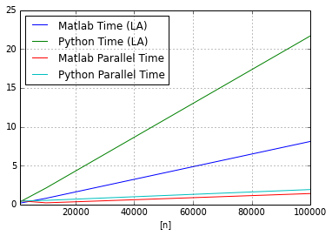
https://rlhick.people.wm.edu/posts/comparing-the-speed-of-matlab-versus-pythonnumpy-partii.html
Notes:
Python con numpy tiene muy buen entorno de trabajo para hacer programas tan profesionales como en Matlab
Multihilos
Multicore

Slide 4
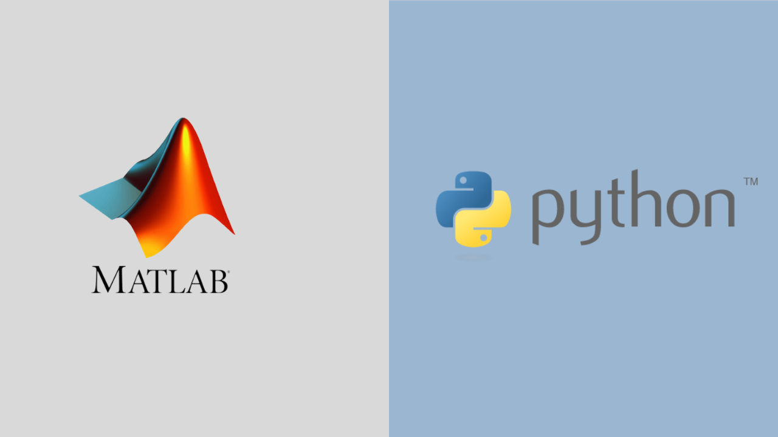
Notes:
que utilizar?
Matrix Lab
Diseñado para ingenieros y científicos
Muchos Toolbox para diferentes tareas
Multiplataforma
Lenguaje interpretado
Muy útil para análisis de datos
Múltiples librerías y herramientas para Machine Learning y Deep Learning
Facilidad para graficar embebida mente dentro del lenguaje
Múltiples cálculos y métodos disponibles con un solo comando.
por ejemplo métodos numéricos
señales discretas
Python
Hay muchas librerías que lo hacen muy superior en su trabajo
aparte de las que hemos hablado anteriormente
notebooks
anaconda
etc

Slide 5
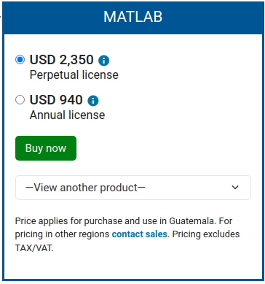

Notes:
Porque no usamos matlab?
Matlab es de pago, y es caro.
Estamos en una especialización
diferencia entre especialización y maestria:
Especialización: profundizar en un tema ya conocido de su área y aprender disciplinas nuevas para su aplicación(generalmente cortas sin mayor inversión de dinero).
Maestria: Obtener conocimiento mas amplio y nuevo sobre un área en específico(más tiempo con una inversión superior).

Slide 6


Slide 7
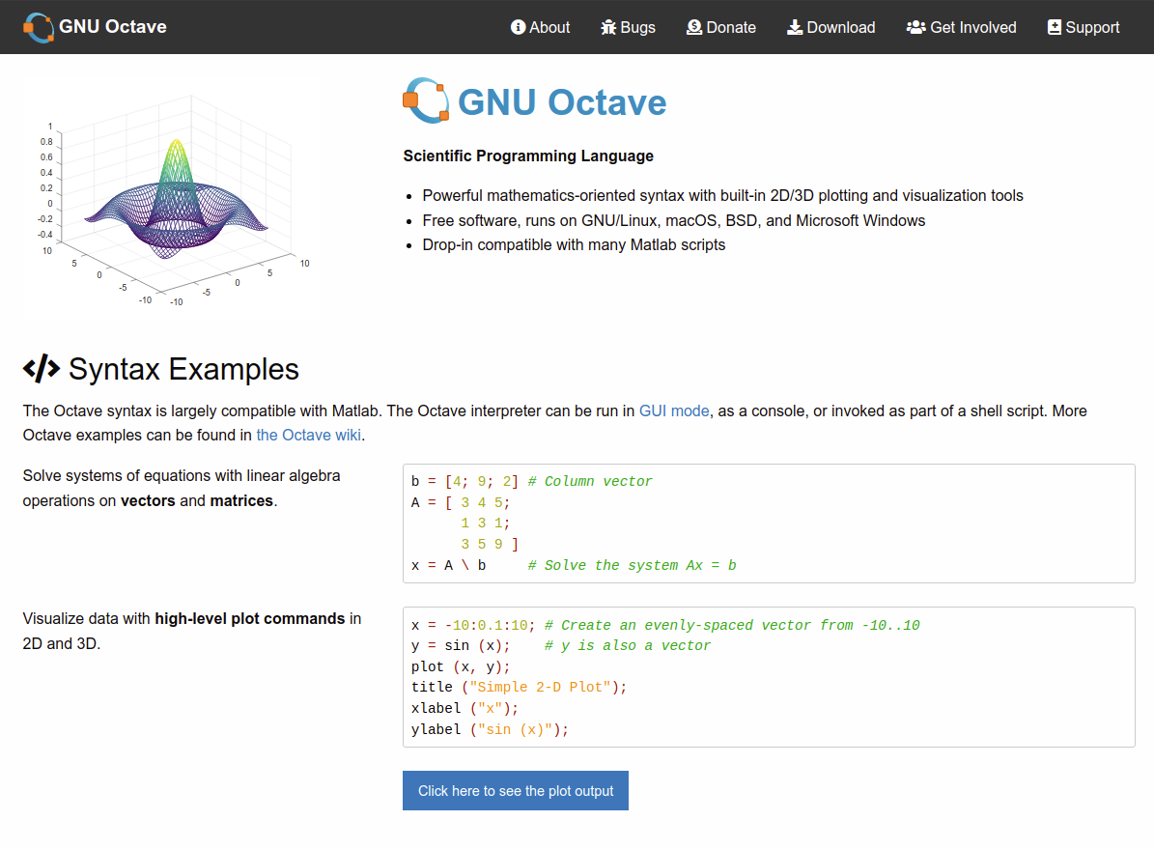
https://www.gnu.org/software/octave/

Slide 8
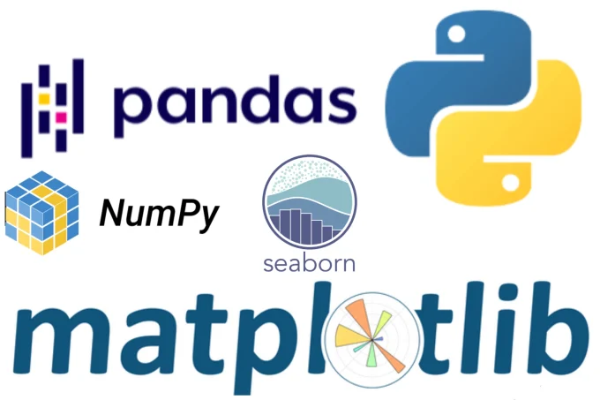
Notes:
paquetes que sirven principalmente para Data Science y ML

Slide 9
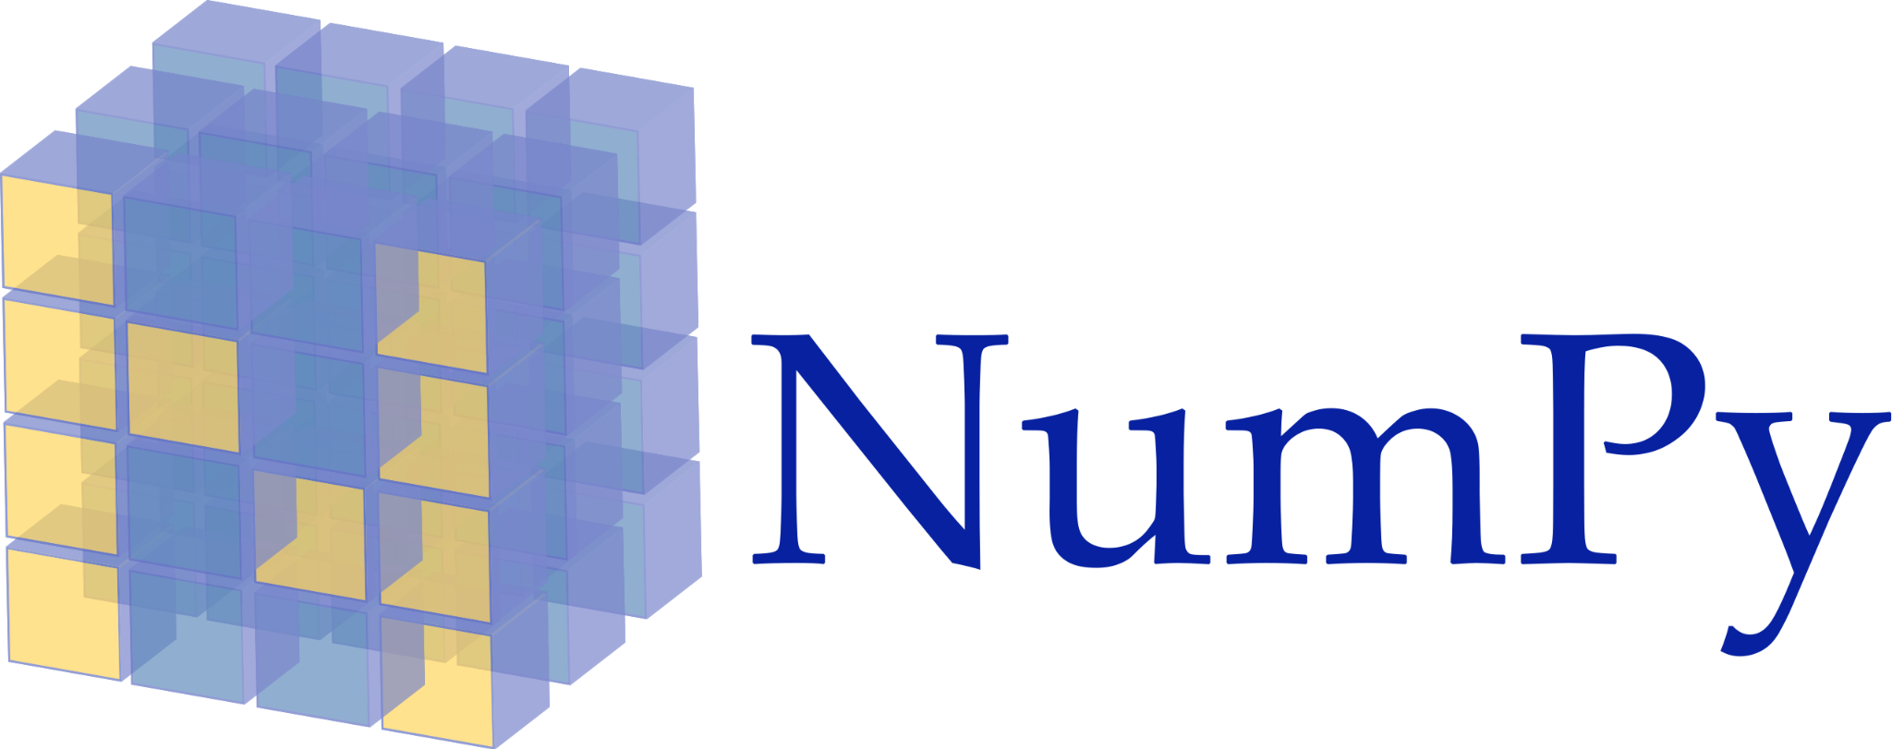
Notes:
Librería de python especializada en cálculo numérico(Numeric Python)
Nueva clase de objetos llamados Arrays(matrices)

Slide 10
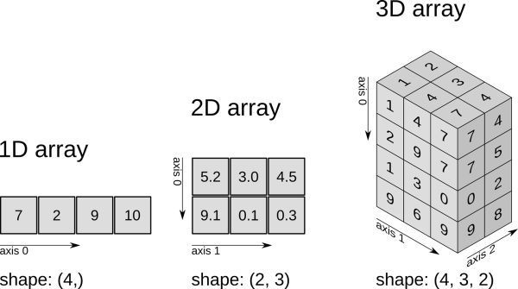
Notes:
Estructura de datos de un mismo tipo
organizada en forma de cuadrícula
cada dimensión se conoce como “eje”
Array de una dimension: Vector
Array de 2 dimensiones: Matriz
Array de 3 dimensiones: Cubo

Slide 11
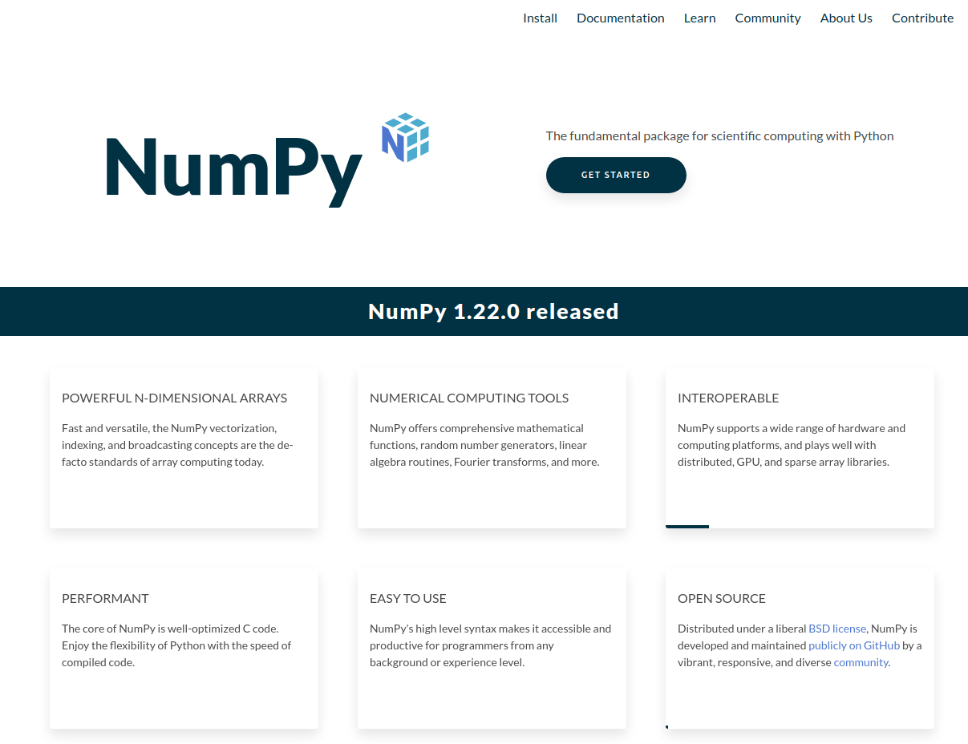
https://numpy.org/
Notes:
Documentación
Instalación
Ejemplos

Slide 12

Notes:
Dataframes muy similares a los de R.
Dataframe: estructura de 2 dimensiones en la cual se pueden guardar datos de distintos tipos
Depende de Numpy
Permite:
leer datos
seleccionar datos
filtrar datos
fusionar datos
transformar datos
manipular series
realizar gráficos

Slide 13
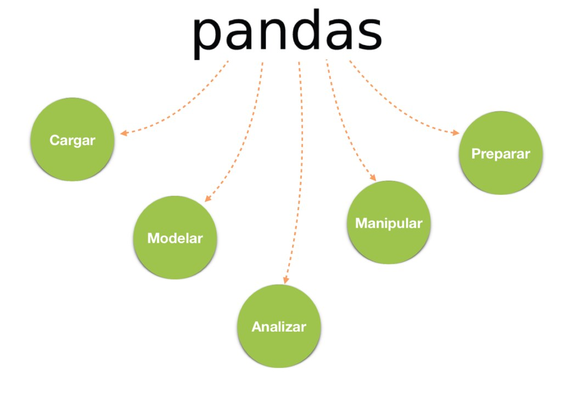
Notes:
Librería de código abierto
Muy útil para Data Science y Machine Learning
(muy poderoso para manipulación y tratamiento de datos)

Slide 14
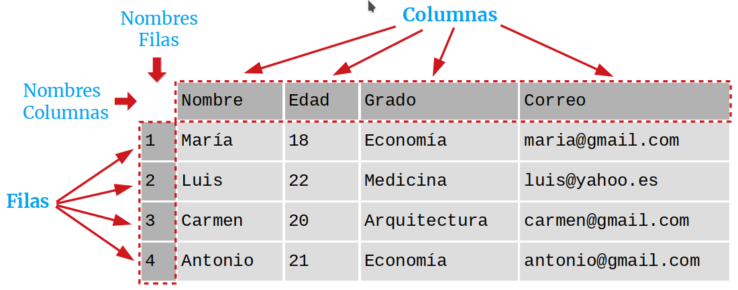
Notes:
3 estructuras de datos principales:
Series. Son un arreglo unidimensional, etiquetado, almacena cualquier tipo de dato.
Dataframes: Estructura bidimensional, de cualquier tipo. cada columna a su vez es una serie.
Panels: Tablas en 3 dimensiones.

Slide 15
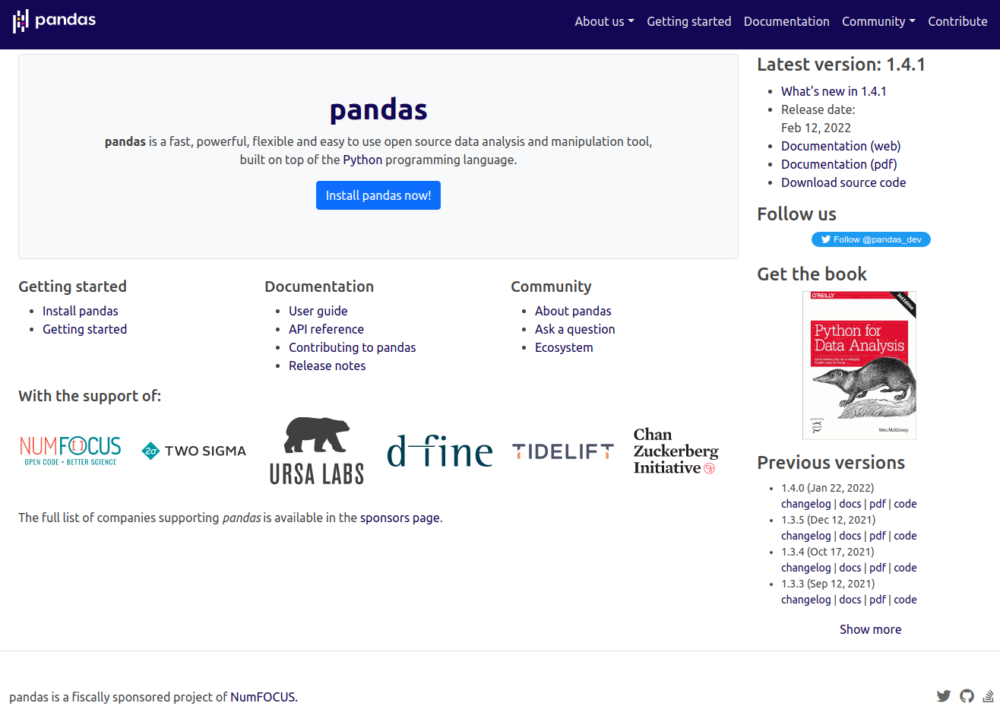
https://pandas.pydata.org/
Notes:
Documentación
Instalación
Ejemplos

Slide 16

Notes:
Librería para desarrollo de gráficos en 2 o 3 dimensiones
Diagramas de barras
Histogramas
Diagramas de sectores
Diagramas de cajas y bigotes
Diagramas de violín
Diagramas de dispersión o puntos
Diagramas de líneas
Diagramas de áreas
Diagramas de contorno
Mapas de calor

Slide 17
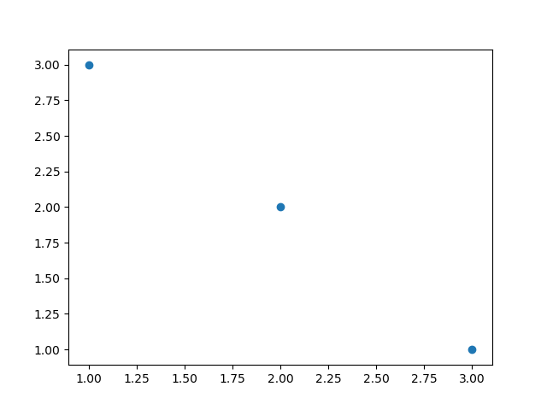
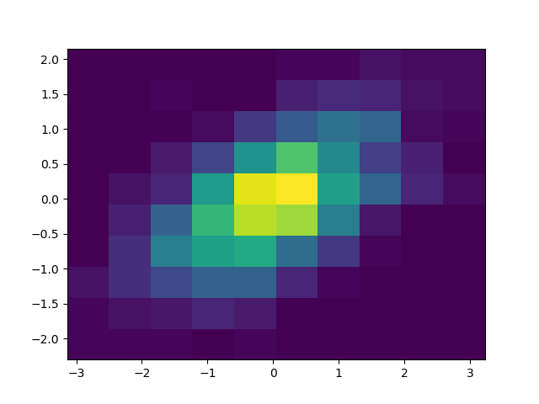

Slide 18
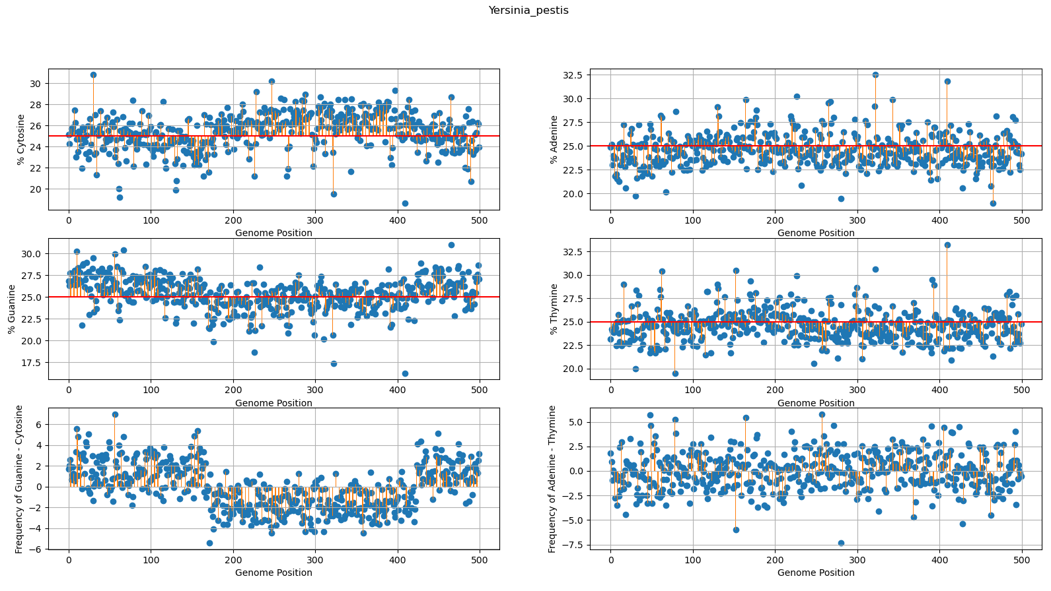

Slide 19
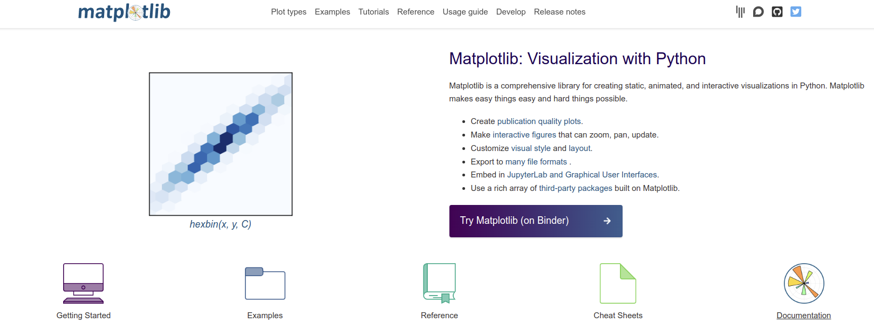
https://matplotlib.org/
Notes:
Documentación
Instalación
Ejemplos

Slide 20

Notes:
Gráficos fáciles y elegantes
basada en Matplotlib

Slide 21
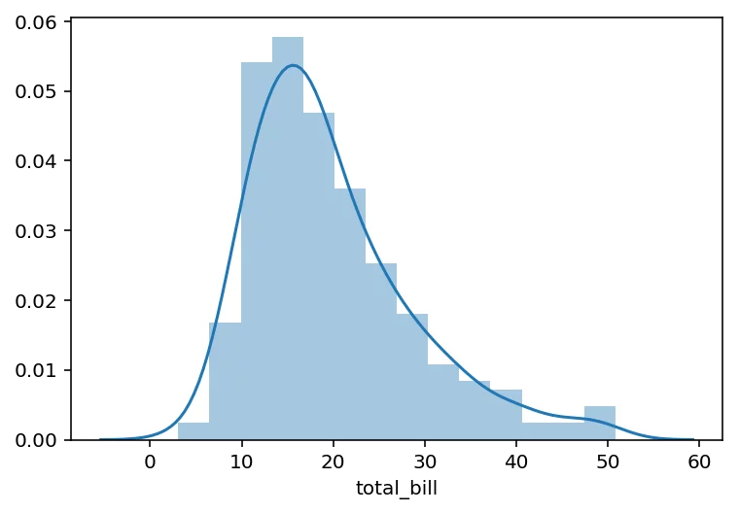
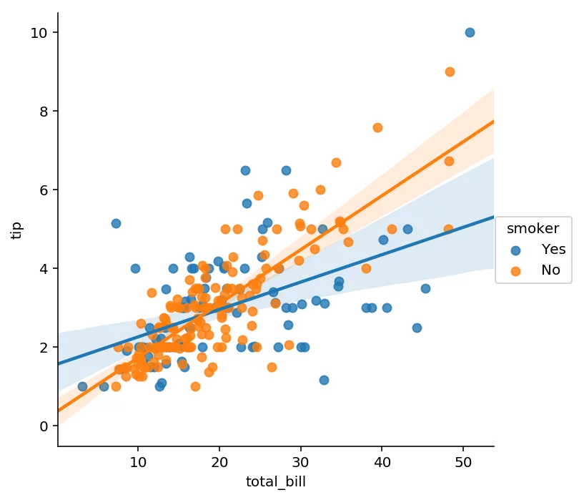
Notes:
mismos gráficos de Matplotlib, más estéticos y más fáciles

Slide 22
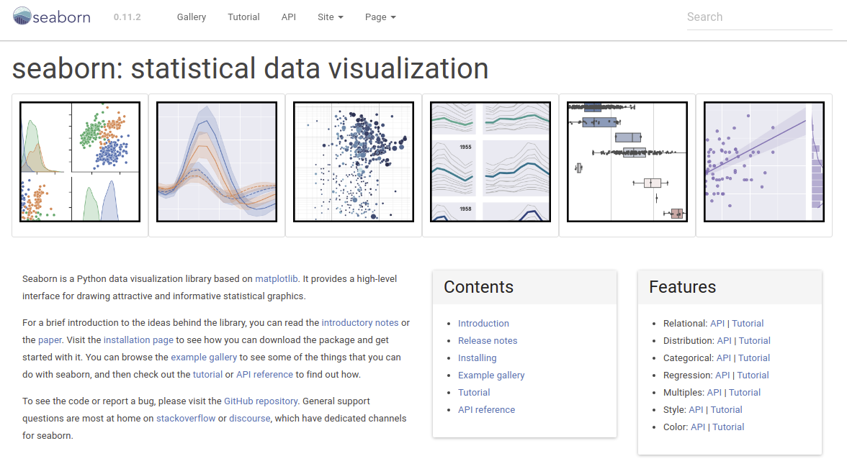
https://seaborn.pydata.org/
Notes:
Documentación
Instalación
Ejemplos

Slide 23
Gracias
Jorge A. Balsells Orellana
jbalsells@digi.usac.edu.gt
Tel: 30169594

